Slide 1
SENTENCIA SWITCH
CONDICIONAL MULTIPLE

Slide 2
Switch es una estructura condicional que compara una variable con una lista de posibles resultados y, cuando esta coincide, ejecuta el código que se encuentra dentro de la opción.
La sentencia break; permite que el bloque switch no siga recorriendo cuando ya se obtiene el resultado.
La sentencia default: señala el código que se ejecutará si ninguna de las respuestas que supusimos resultó correcta.

Slide 3
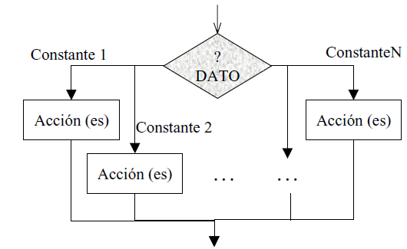
Estructura algorítmica

Slide 4
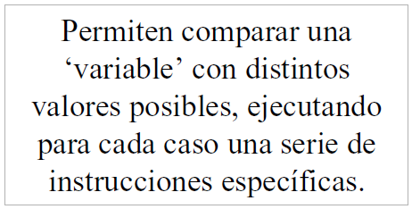
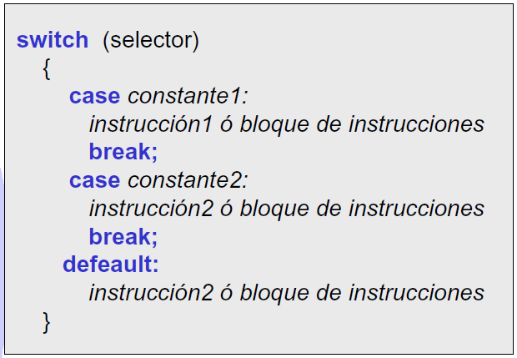

Slide 5
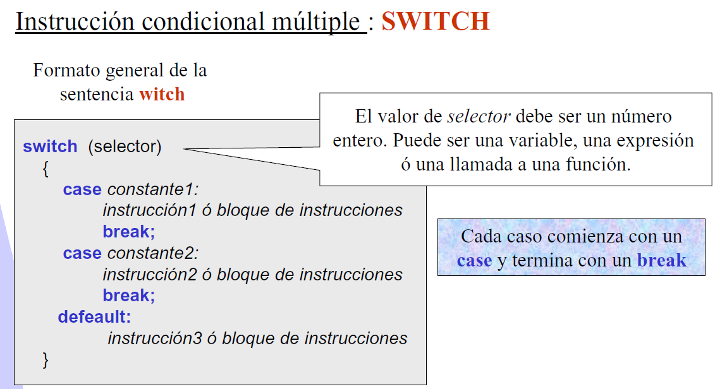

Slide 6
EJERCICIO 01
Crear una aplicación que imprima el día de la semana según el numero ingresado (1 al 7)

Slide 7

SOLUCION 01
Abrir el Visual Studio 2022

Slide 8
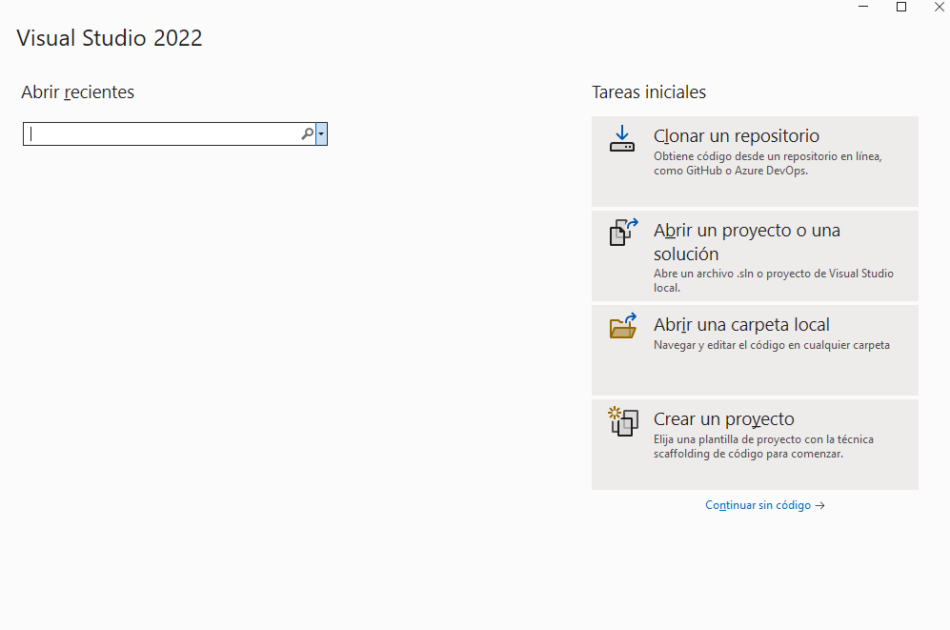
Clic en: Continuar sin código

Slide 9
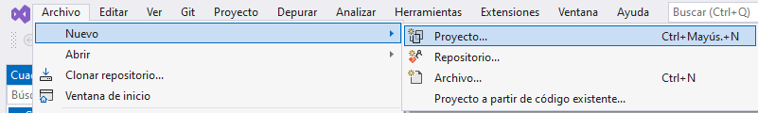
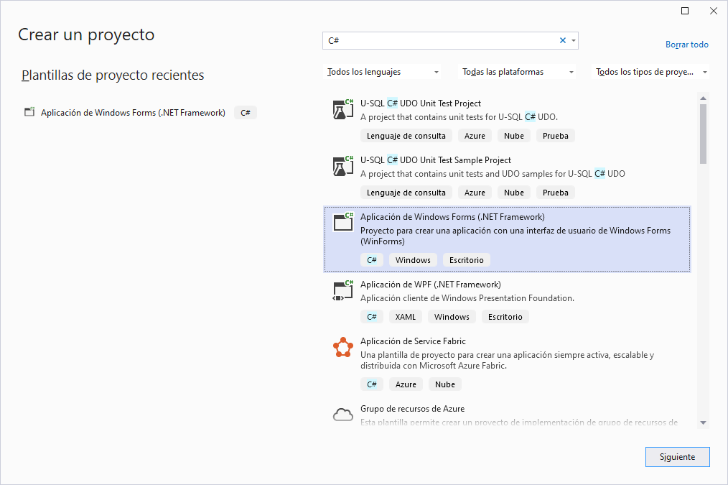
Clic en la opción: Archivo
Clic en la opción: Proyecto
Clic en la opción: Nuevo
Digitar: C#
Clic en:
Aplicación de Windows Forms (.Net Framework)
Clic en el botón: Siguiente

Slide 10
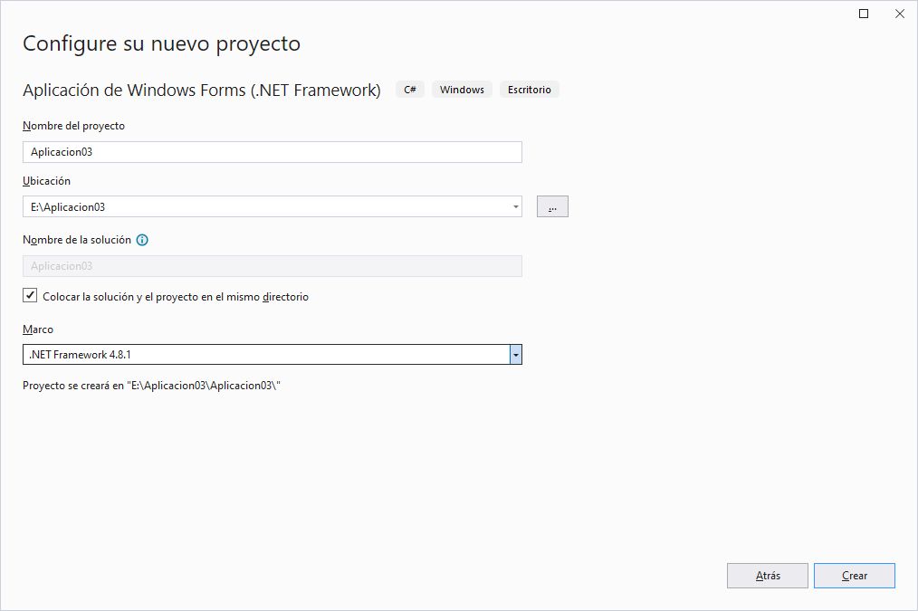
Nombre del proyecto: Aplicacion03
Unidad y carpeta de trabajo
Seleccionar el Framework 4.8.1
Clic en el botón: Crear

Slide 11
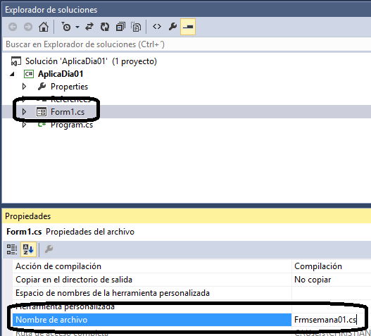
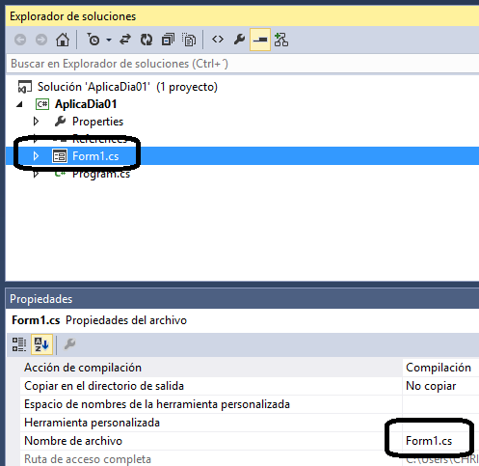
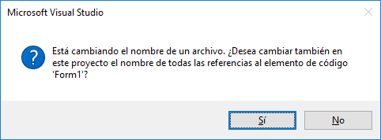
Renombrar el archivo: Form1.cs por Frmsemana01.cs
Clic en: Si

Slide 12
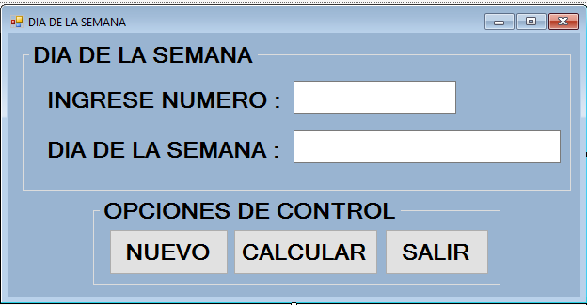
Diseño del Formulario
Name: txtnumero
Name: txtdia
Name: btnnuevo
Name: btncalcular
Name: btnsalir

Slide 13
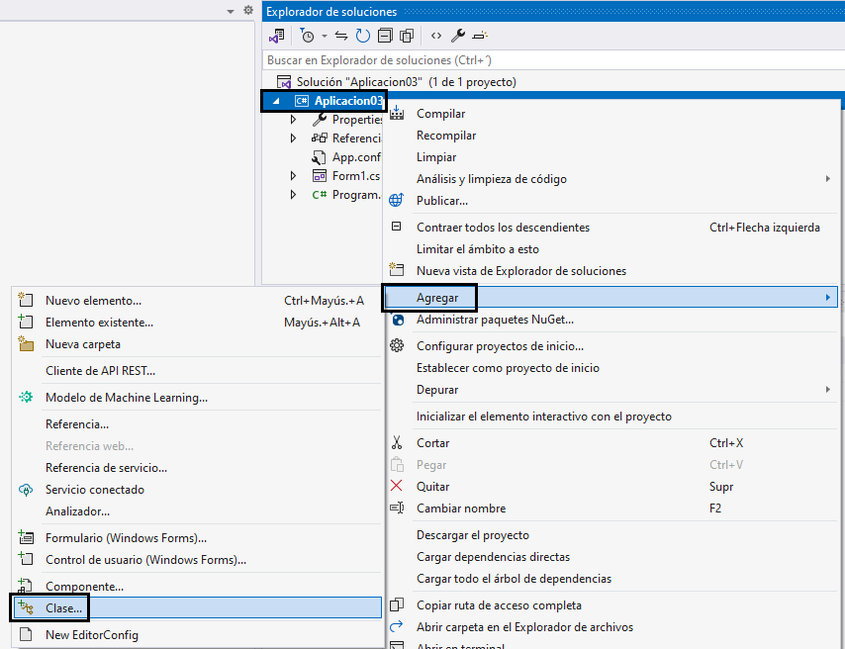
Se agrega un archivo de clase
Clic derecho en: Aplicacion03
Clic en la opción: Agregar
Clic en la opción: Clase

Slide 14
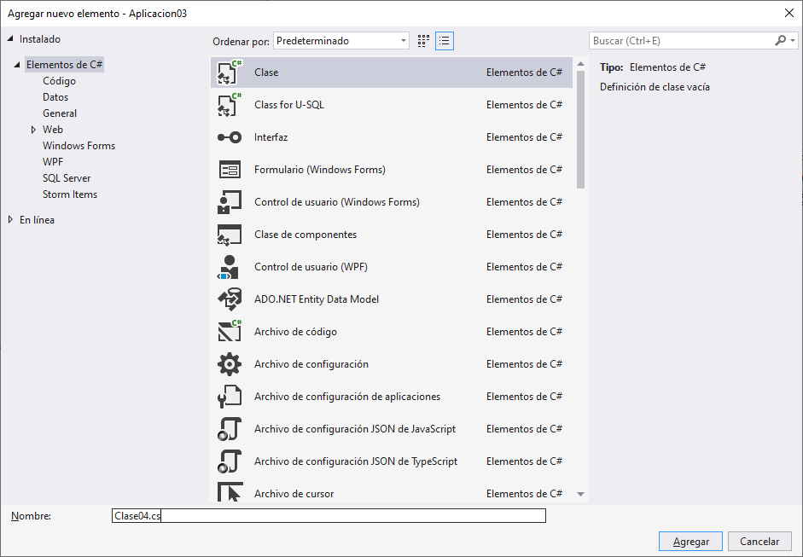
Nombre de la clase: Clase04.cs
Clic en la opción: Agregar

Slide 15
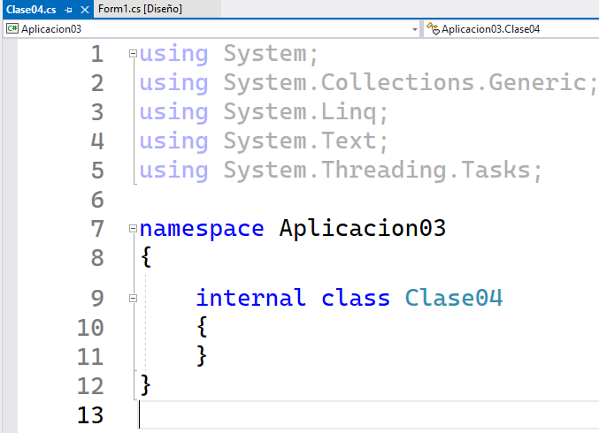

Slide 16
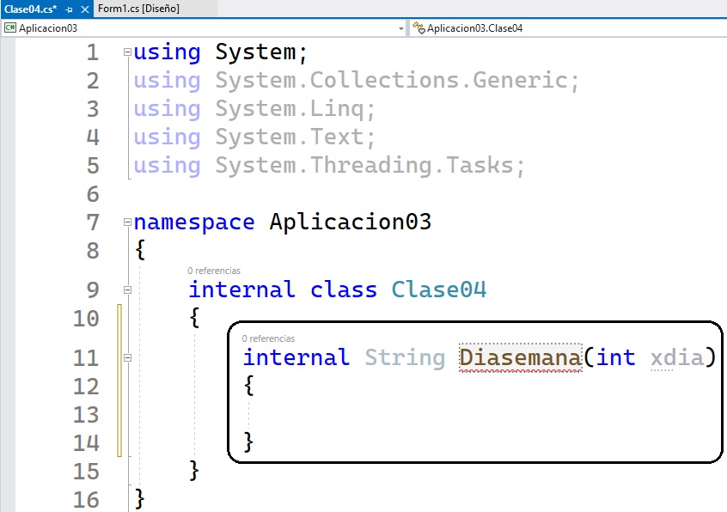
Se genera un método: Diasemana, de tipo String.
El método tiene un parámetro: xdia, de tipo int.

Slide 17
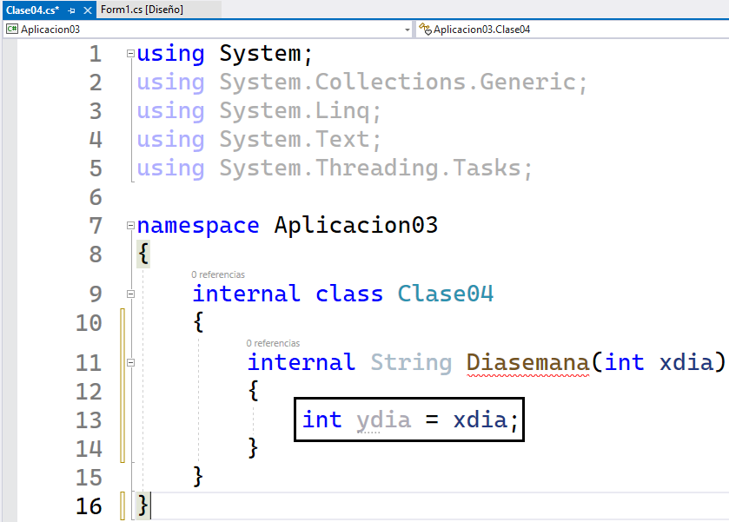
Se declara la variable: ydia de tipo entero
El valor del parámetro xdia, se almacena hacia la variable ydia

Slide 18
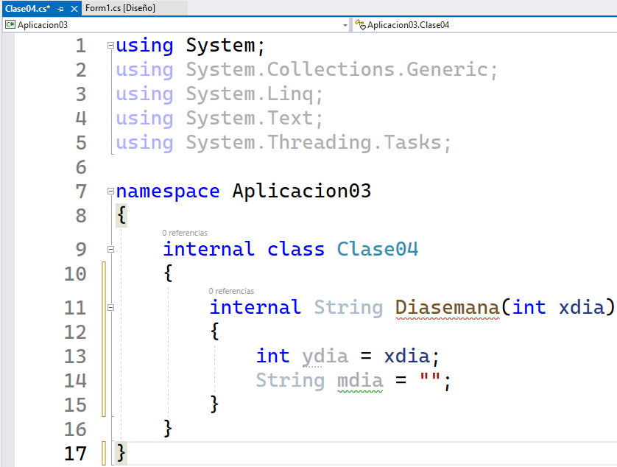
Se declara la variable mdia de tipo String

Slide 19
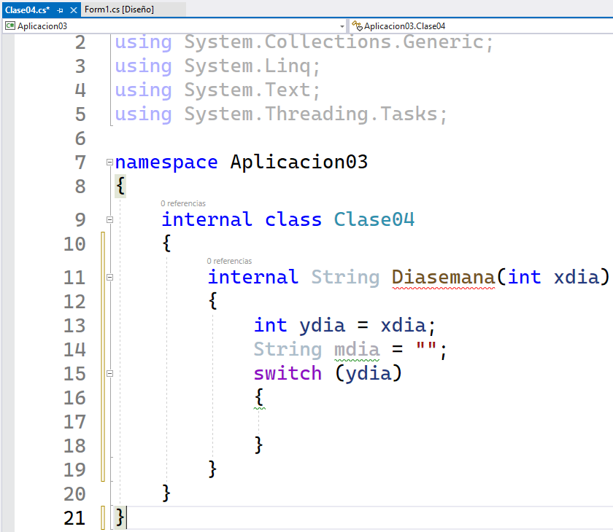
Se analiza a la variable ydia por medio de la sentencia condicional múltiple switch.

Slide 20
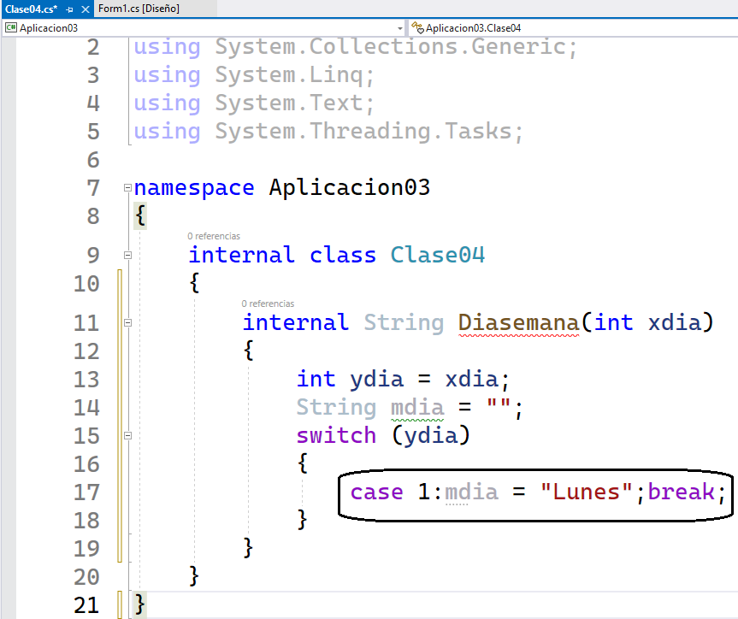
Si ydia=1, entonces el valor de la variable mdia=“Lunes”

Slide 21
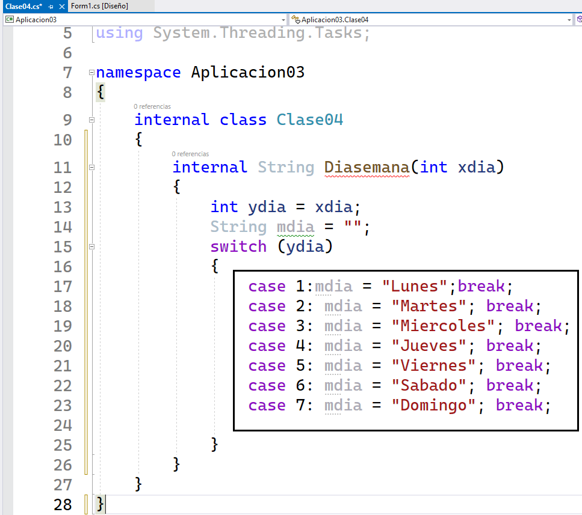
Con los demás números del 2 hasta el 7 es semejante al anterior (1) y se almacena el día hacia la variable mdia

Slide 22
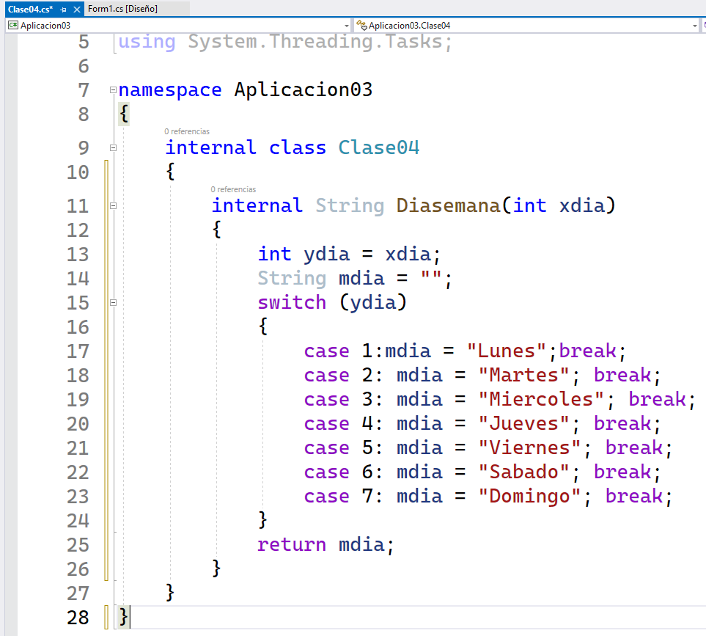
Se retorna el valor de la variable mdía.

Slide 23
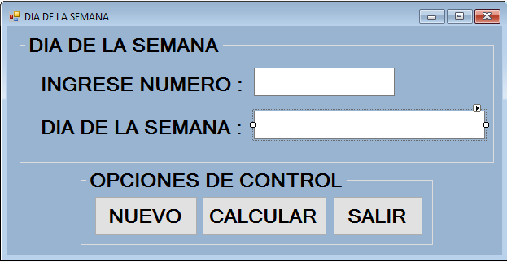
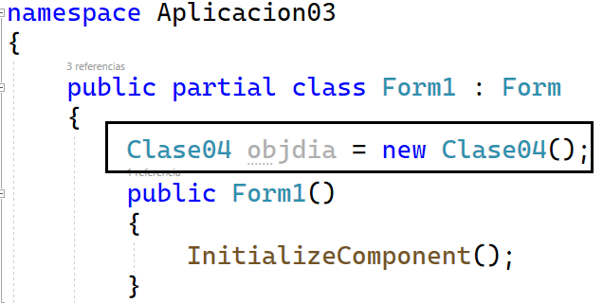
Se crea una instancia de la clase: Clase04, por medio del objeto: objdia

Slide 24
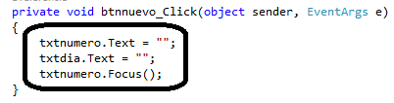
Código del Botón: Nuevo

Slide 25
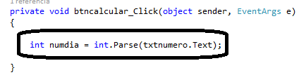
Código del Botón: Calcular
Se captura el valor de txtnumero, se convierte a numero y se almacena hacia la variable: numdia

Slide 26
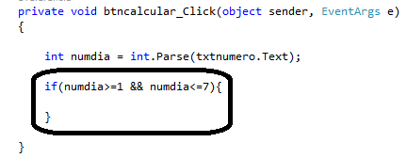
Con la sentencia condicional if, se verifica que el numero ingresado es desde el numero 1 hasta el numero 7

Slide 27
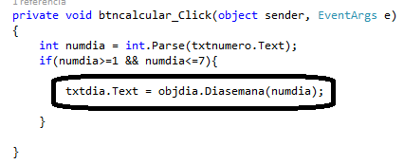
Si la condición es verdad(True), entonces el valor de numdia, se almacena hacia el método: Diasemana del objeto: objdia.
El resultado se imprime hacia el objeto: txtdia

Slide 28
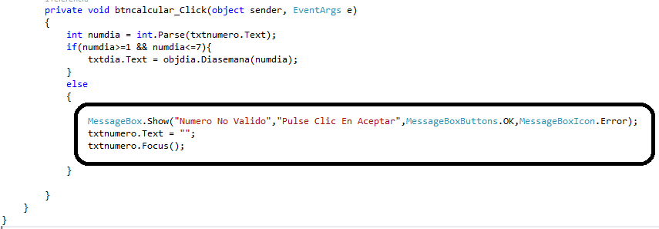
Si la condición es falso(False), no cumple con la condición, se envía un mensaje de error por medio de la clase: MessageBox y el método: Show

Slide 29
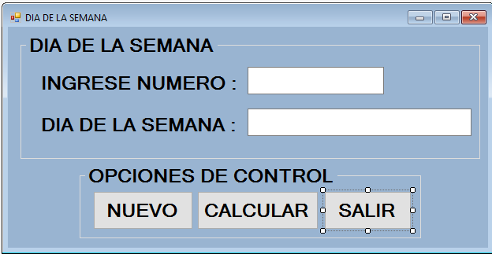
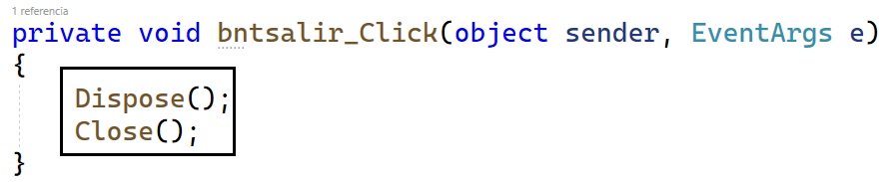
Código del Botón: Salir

Slide 30
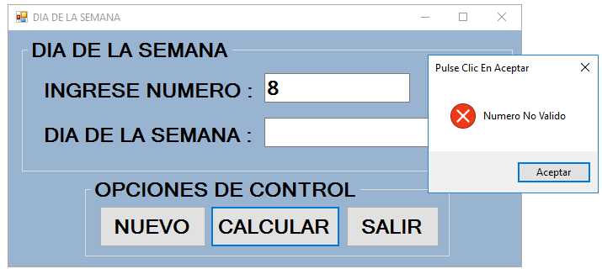
Grabar y ejecutar la aplicación

Slide 31
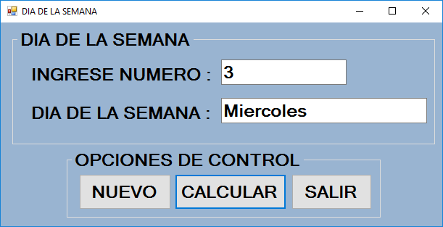

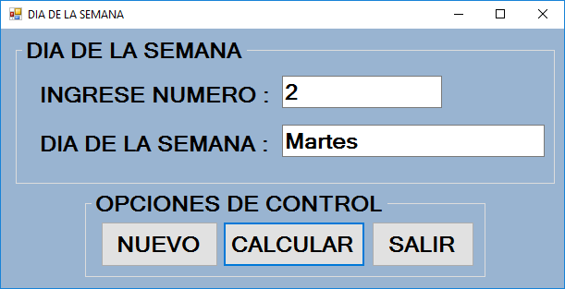
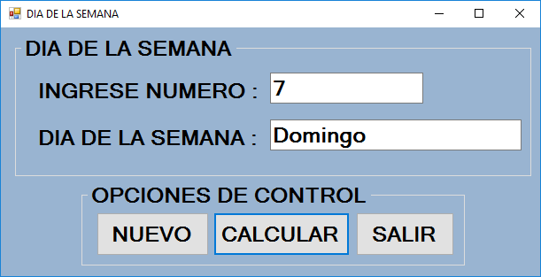

Slide 32
Ejercicios Dirigidos
Crear una aplicación que imprima el día del mes (1 al 12), si se ingresa un numero negativo, neutro o mayor que 12, debe que enviar un mensaje de error.
Ingresar un valor entero entre 1 y 5. Luego mostrar en castellano el valor ingresado. Si se ingresa un valor fuera de dicho rango mostrar un mensaje de error.

